Slide 1
Le dossier MDPH
Bien plus qu’un dossier administratif!!!

Slide 2
Pour commencer…
Petit rappel de la loi
Petit rappel: Loi 2005-102 du 11 février 2005
« Le handicap est défini comme toute limitation d’activité ou restriction de participation à la vie en société subie dans son environnement par une personne en raison d’une altération substantielle, durable ou définitive d’une ou plusieurs fonctions physiques, sensorielles, mentales, cognitives ou psychiques d’un polyhandicap ou d’un trouble de santé invalidant »
L’article L. 114-1-1du CASF sur la compensation:
« La personne handicapée a droit à la compensation des conséquences de son handicap quels que soient : l’origine et la nature de sa déficience, son âge, son mode de vie »

Slide 3
POUR UNE INCLUSION REUSSIE:
La compensation du handicap
L’accessibilité de l’environnement
Toutes les aides qui vont permettre à la personne en situation de handicap à dépasser les obstacles
Tous les aménagements ou adaptations que chacun accepte de faire pour permettre à la personne en situation de handicap d’exprimer son potentiel

Slide 4
Les principes du dossier MDPH
Remettre l’usager en position d’expression de ses attentes
au regard de sa situation :
• L’usager ne doit plus déterminer lui-même les prestations pouvant répondre à ses besoins
• C’est à la MDPH de composer un ensemble de prestations adaptées aux besoins de l’usager

Slide 5
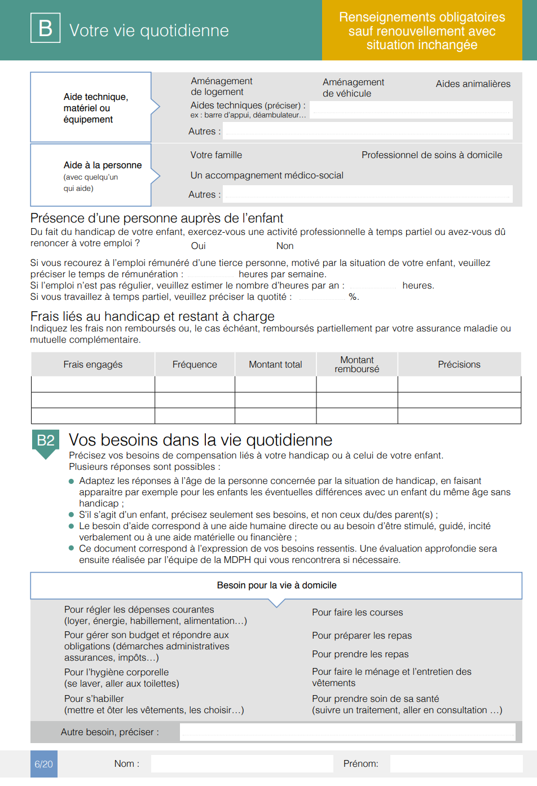
Organiser le formulaire autour d’un socle commun et 2 trajectoires facultatives
Vie quotidienne (socle commun) ;
Vie scolaire et étudiante (facultatif)
Situation professionnelle (facultatif)

Slide 6
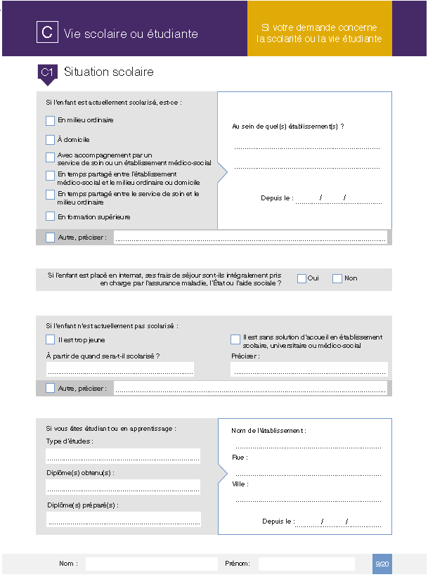
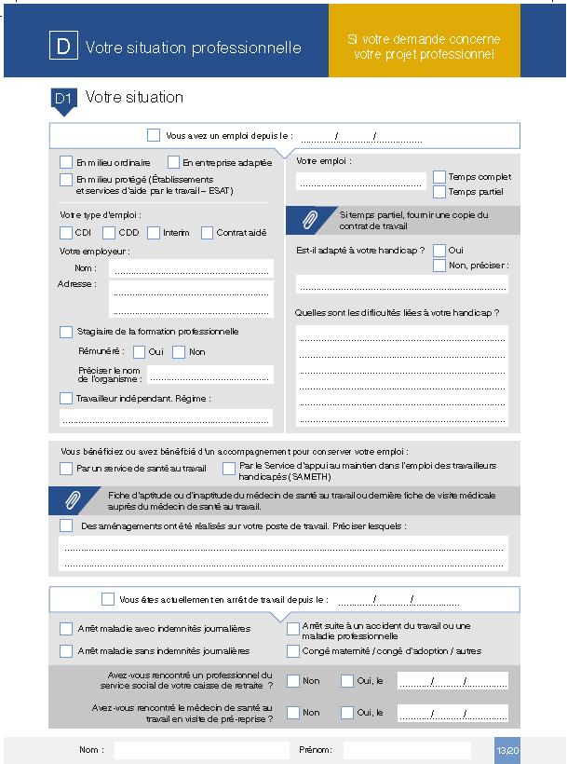

Slide 7
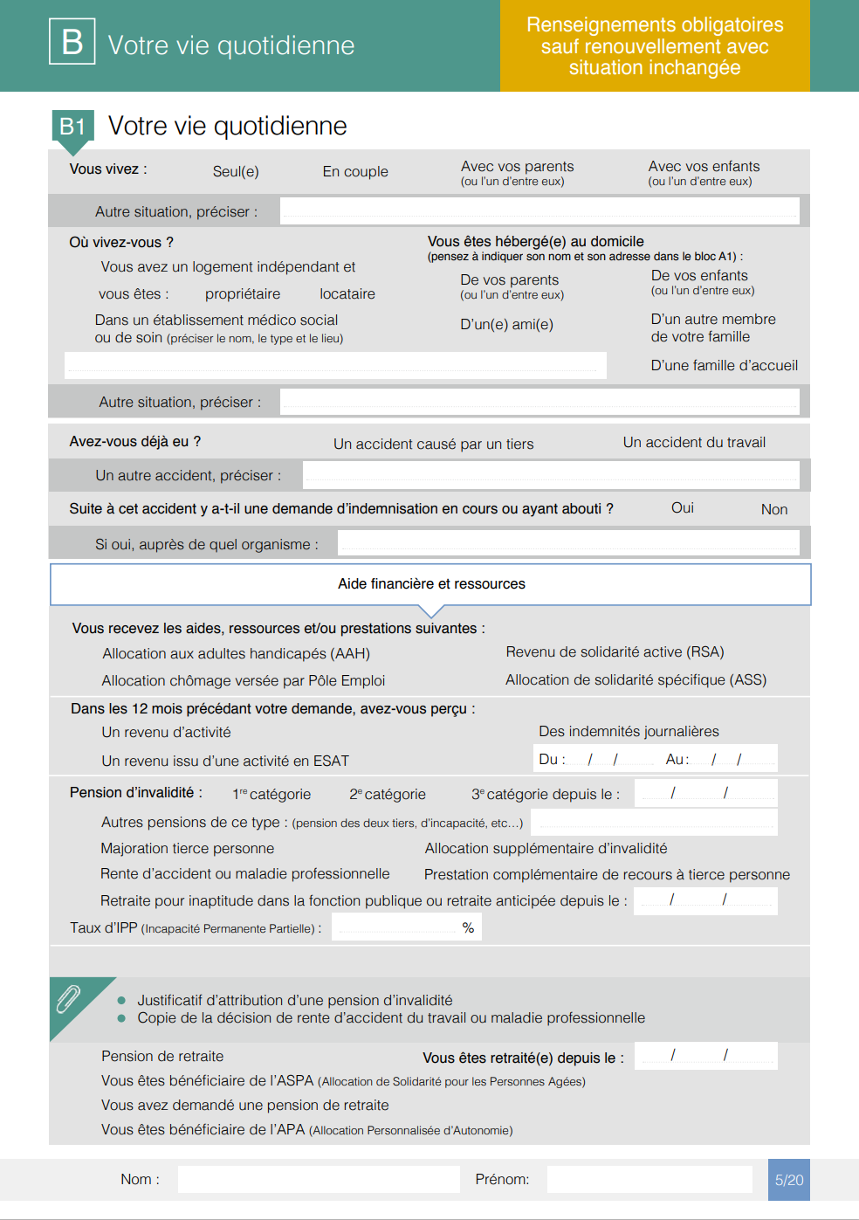
Guider l’expression du besoin ressenti et des attentes tout au long du document
Situation actuelle
Les besoins

Slide 8
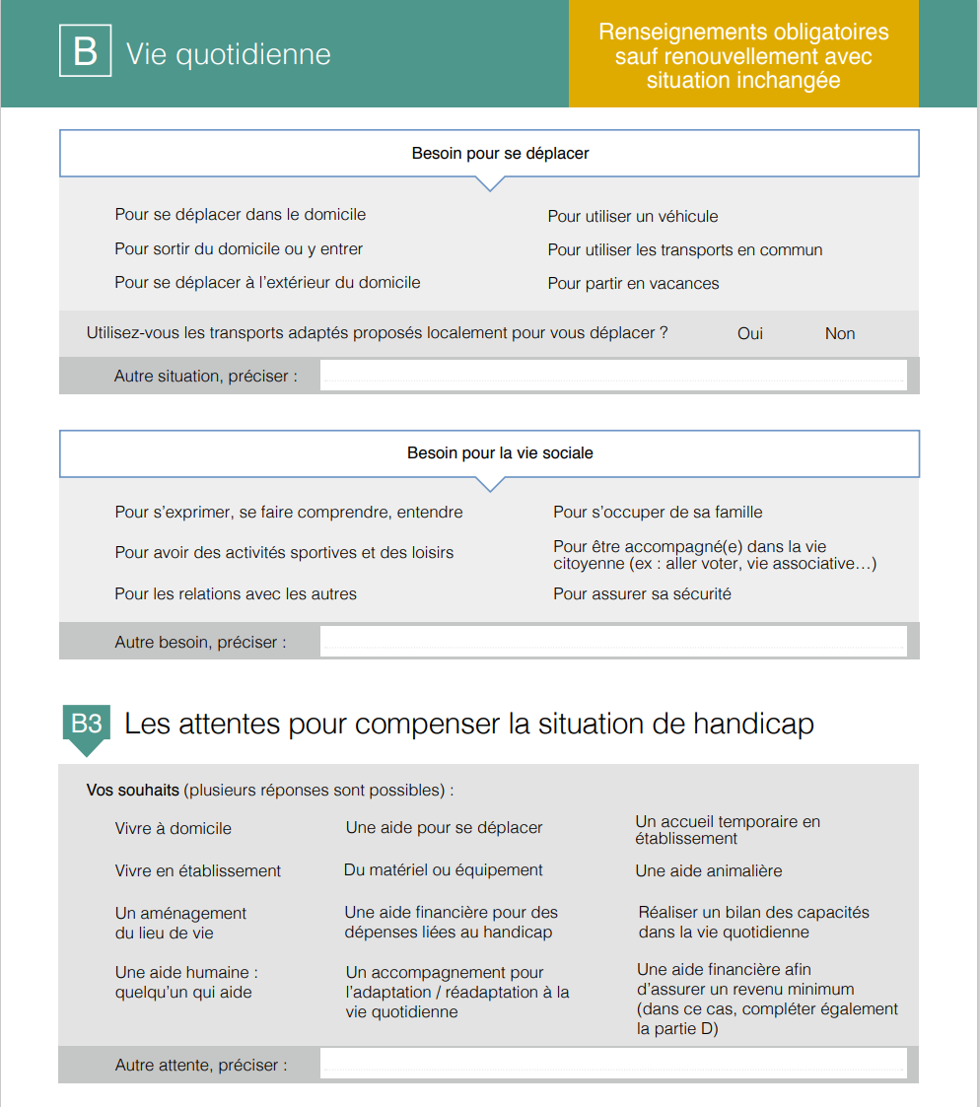
Guider l’expression du besoin ressenti et des attentes tout au long du document
Les attentes

Slide 9
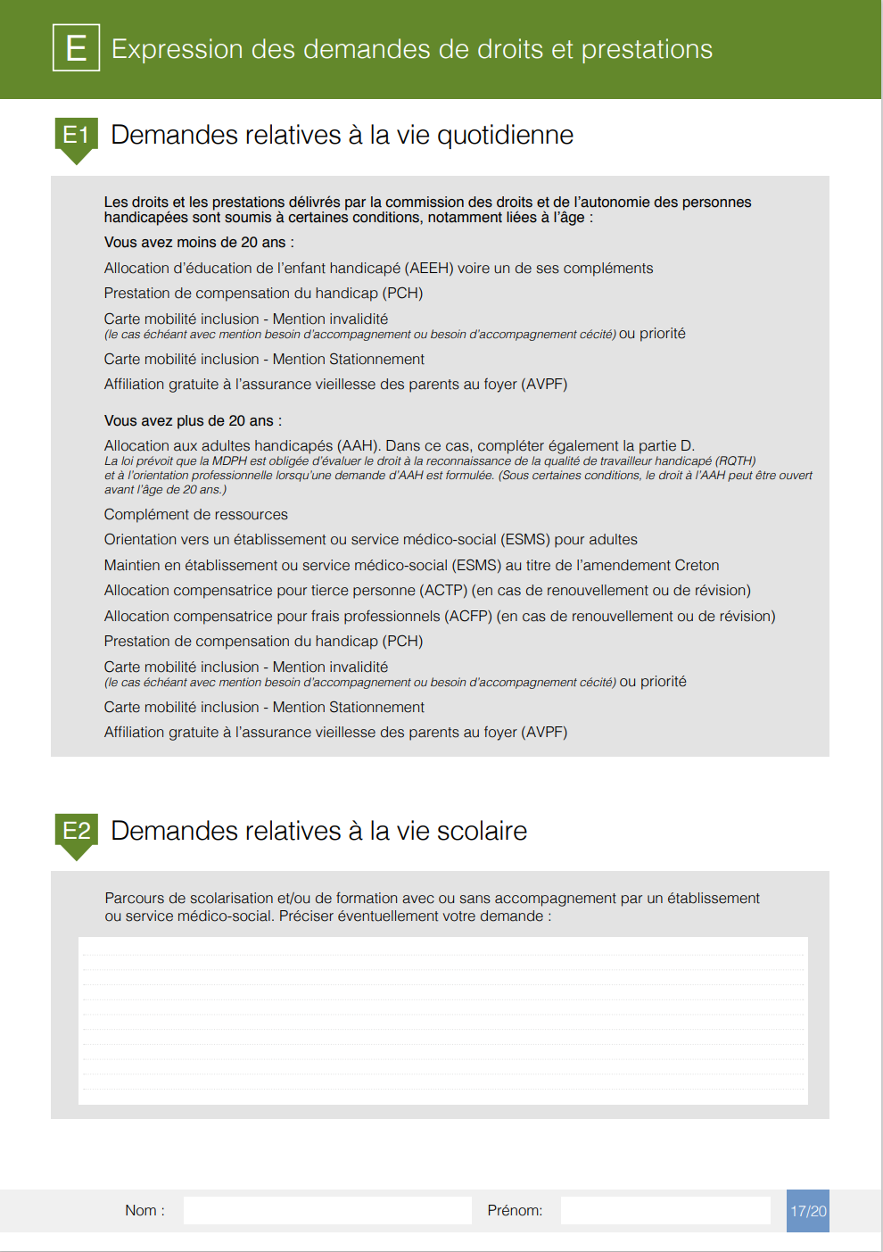
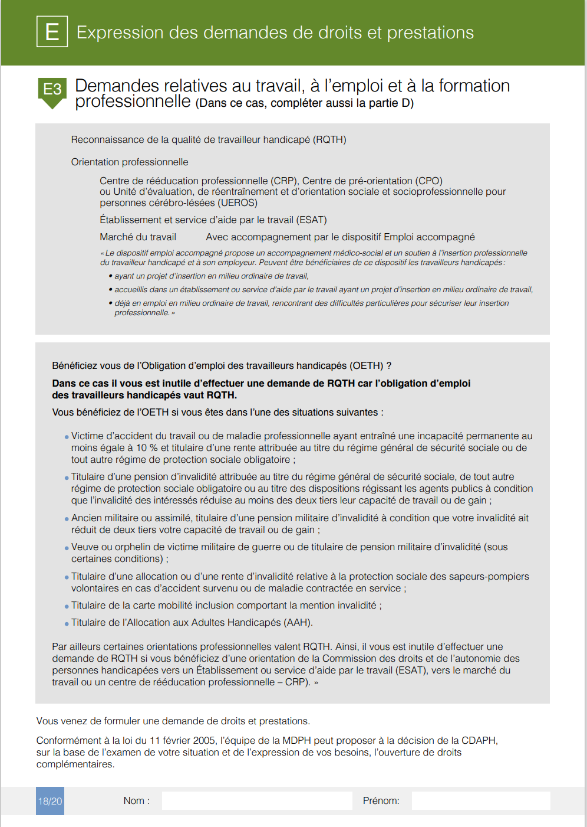
Permettre également, comme dans les anciens formulaires,
de demander des droits et prestations (caractère hybride du formulaire)

Slide 10
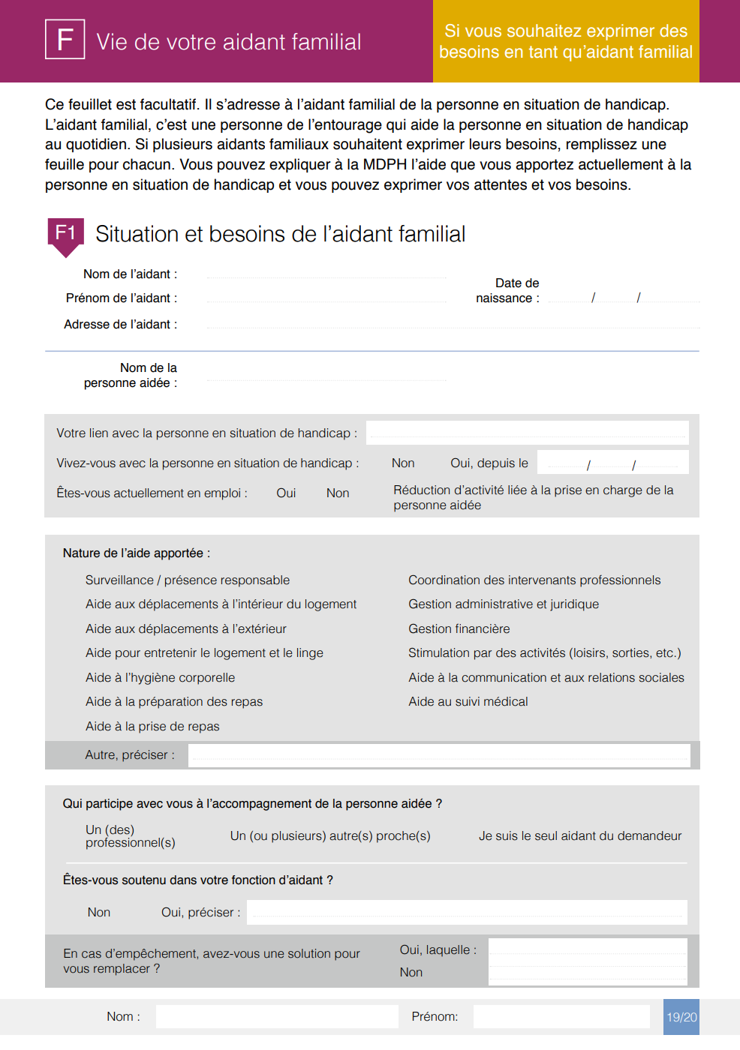
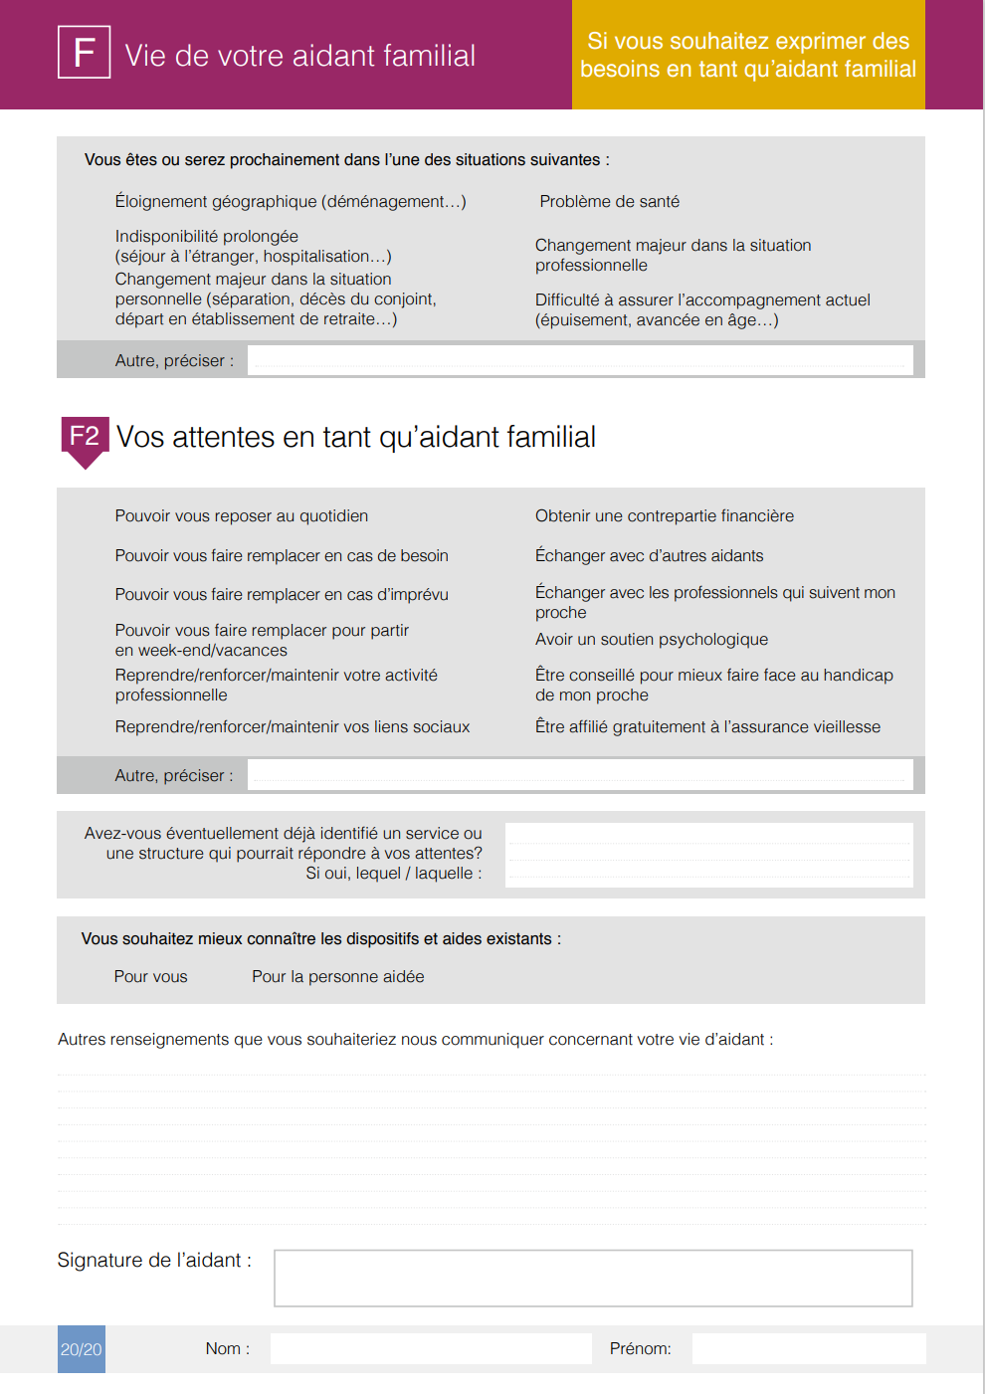
Permettre aux aidants d’apporter des informations complémentaires les concernant

Slide 11
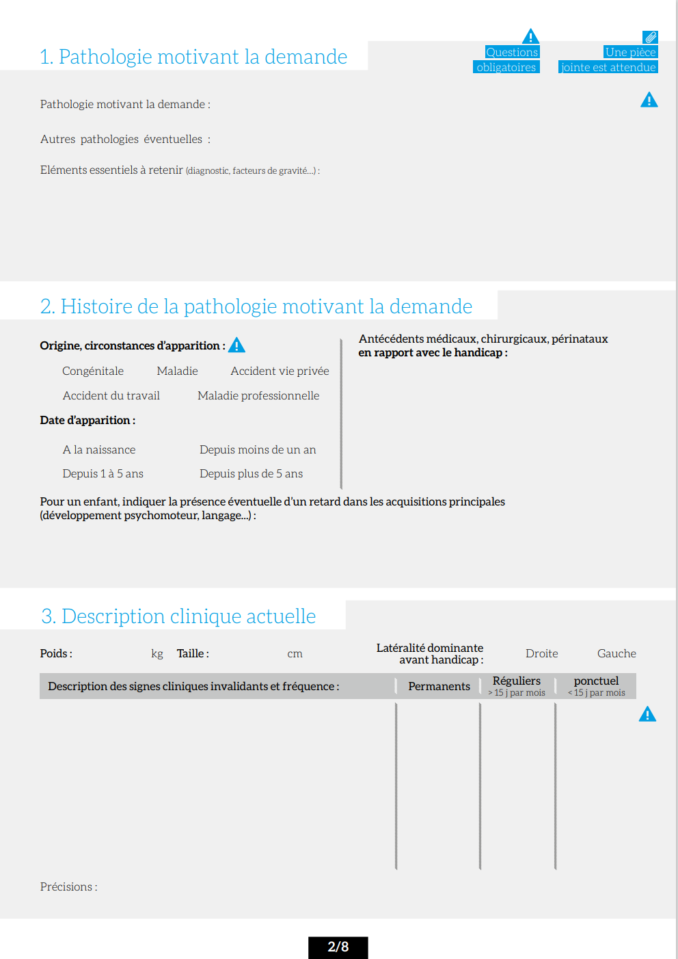
Le certificat médical
Il comporte 8 pages et 7 sections:
Pathologie motivant la demande et autres pathologies éventuelles
Histoire de la pathologie
Description clinique actuelle

Slide 12
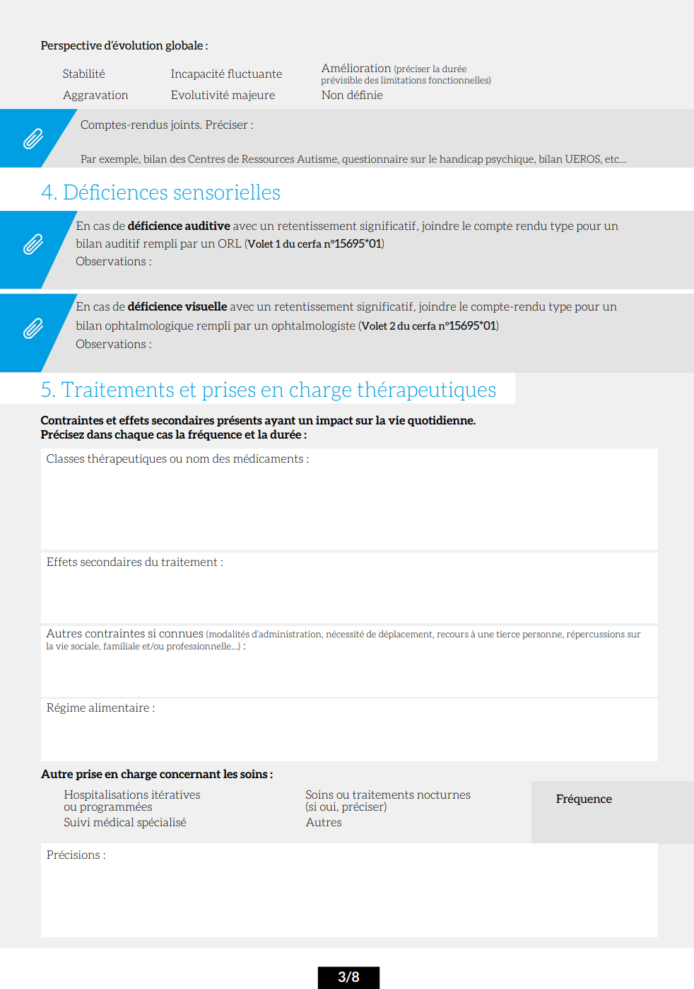
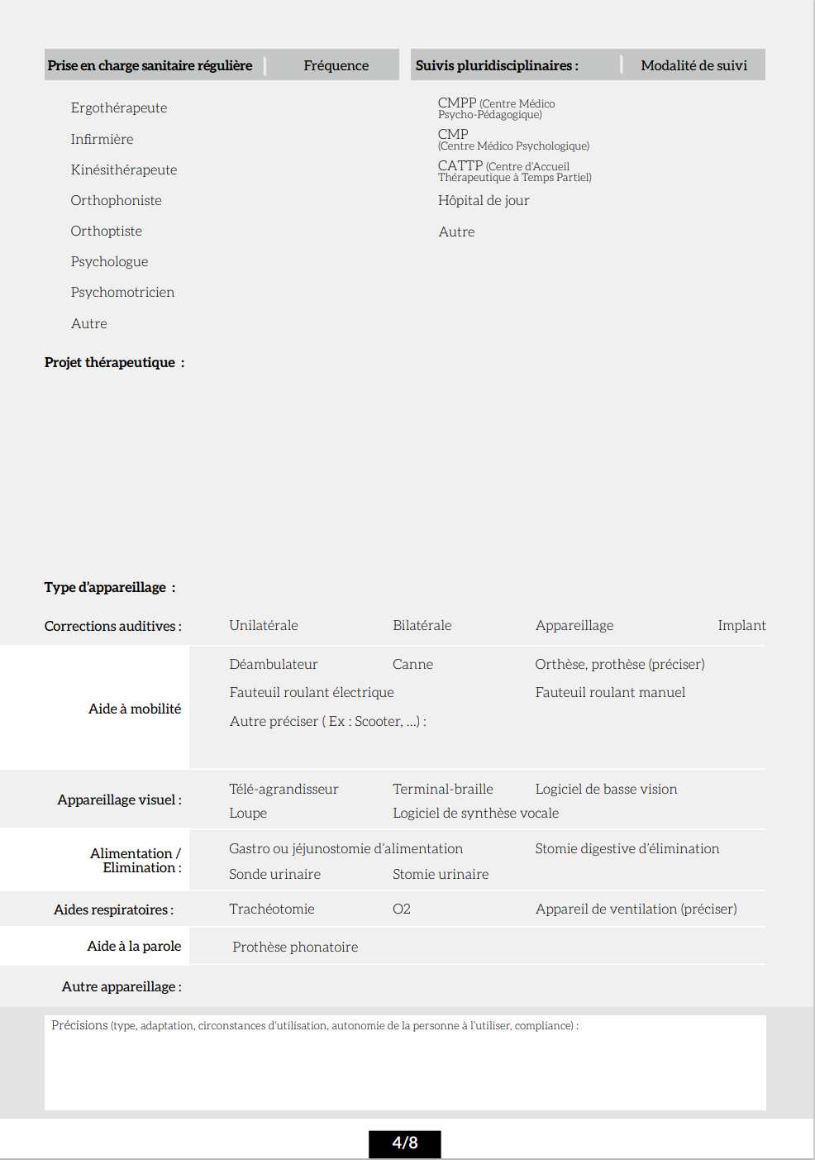
Il comporte 8 pages et 7 sections:
Déficience sensorielles auditives et visuelles
Traitement et prise en charges thérapeutiques

Slide 13
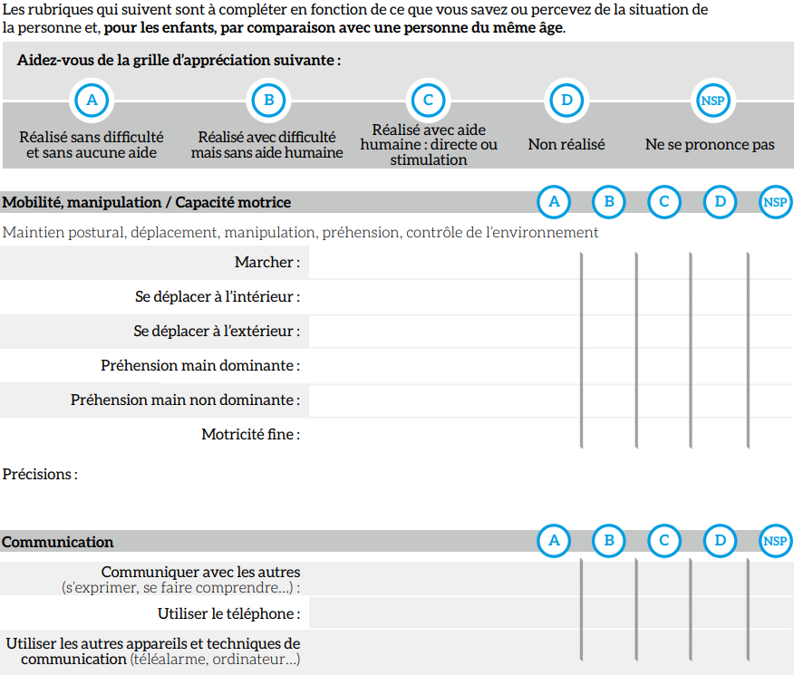
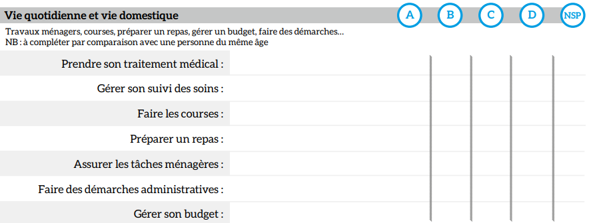
Le certificat médical est consulté pour évaluer les besoins de la personne

Slide 14
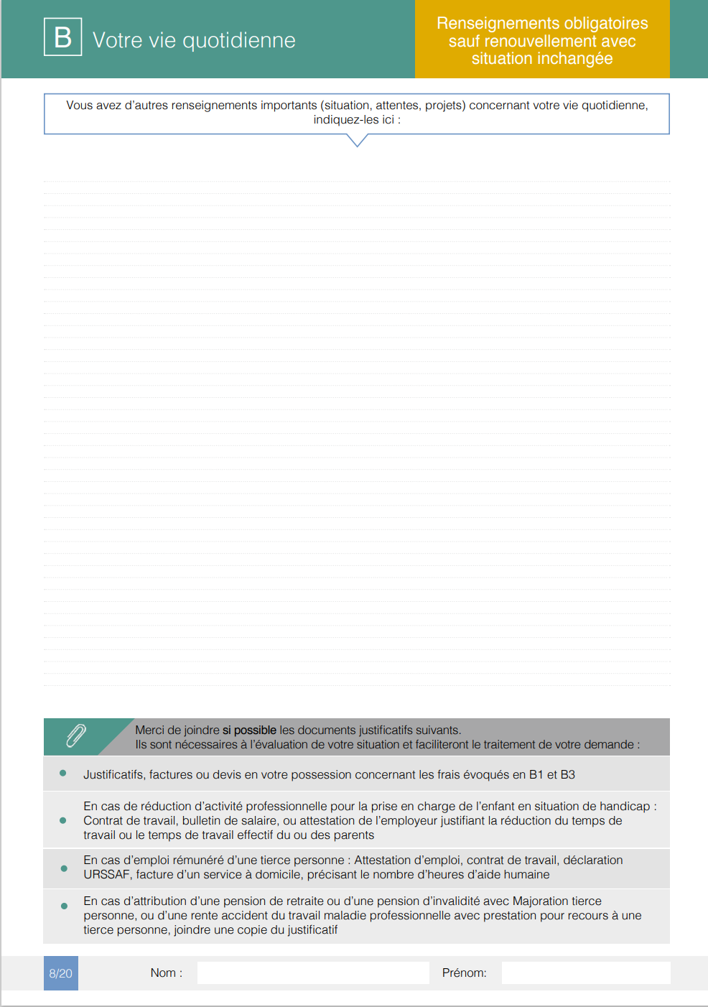
Le projet de vie
Il apparait dans la partie « Vie quotidienne » du dossier
Mais vous pouvez le présenter comme vous le souhaitez. Il n’y a pas de forme imposée
C’est un document TRES important!!
C’est LE document qui va permettre à la MDPH de comprendre votre quotidien

Slide 15
Il faut faire apparaitre tout votre quotidien: journée type, temps passé en plus lié au handicap, activités, accompagnement…
Exprimer ses besoins, ses souhaits, ses besoins
Décrire l’environnement: ce qui est facilitateur et ce qui est obstacle
Définir des projets concrets pour les 2 ou 3 années à venir: il n’y a pas besoin de repartir du début

Slide 16
Il s’agit bien de DECRIRE pour recevoir l’aide appropriée
La MDPH ne peut pas connaitre votre quotidien, il vous appartient de le décrire
Aide à la rédaction projet de vie: vidéo:
https://dossier-mdph.fr/projet-de-vie-mdph/

Slide 17
Les autres pièces…
TOUT CE QUI PEUT APPORTER DES INFORMATIONS/COMPREHENSIONS SUPPLEMENTAIRES
Les factures, devis ou tout documents attestant le besoin d’une prise en charge, frais kilométriques
Le GEVASCO et tout autres documents liés à la scolarité
Recueils d’éléments observés dans différentes situations de vie
Contrat de travail, attestations s’il y a réduction du temps de travail
Compte rendus médicaux, de libéraux, de structures

Slide 18
Pour résumer: les documents nécessaires
COMME POUR CHAQUE DOSSIER
Le CERTIFICAT MEDICAL de moins de 12 mois ;
Le JUSTIFICATIF DE DOMICILE de moins de 1 an;
La PHOTOCOPIE DE JUSTIFICATIF D'IDENTITE resto-verso ou du LIVRET DE FAMILLE (pour les enfants);
Le FORMULAIRE DE DEMANDE daté et signé en page 4.
ATTENTION:
Le dossier sera irrecevable si ces pièces ne sont pas données
LES DOCUMENTS SPECIFIQUES selon les demandes
Les factures, devis ou tout documents attestant le besoin d’une prise en charge
Contrat de travail, attestations s’il y a réduction du temps de travail
Le GEVA-SCO Visé par l’ERSEH (+ les fiches spécifiques si demandes DISPEH),
Le Recueil d’Eléments d’Evaluation Médico-Sociale (REEMS) du service ou établissement médico-social (s’il s’agit d’un renouvellement).
Recueil d’éléments observés dans différentes situations de la vie,
Et tout document nécessaire à la compréhension de la situation

Slide 19
Le circuit du dossier à la MDPH
INSTRUCTION DU DOSSIER
RECEPTION / NUMERISATION
GESTION RECOURS/ CONCILIATION
EVALUATION DU DOSSIER
EMISSION DE LA NOTIFICATION
PREPARATION DE LA CDAPH
DECISION DE LA CDAPH

Slide 20
Le circuit du dossier
Proposition du Plan Personnalisé de Compensation
Validation du Plan Personnalisé de Compensation
Evaluation
MDPH
Décision CDAPH
Notification
Par l’équipe pluridisciplinaire de la MDPH
Va statuer sur l’attribution de la PCH, l’AAH, les cartes…

Slide 21
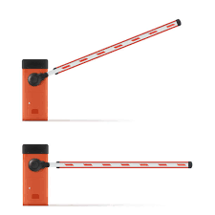
La base des décisions rendues
EVALUATION DU DOSSIER
BARRIERE DE L’ELIGIBILITE
REPONSES
PLAN DE COMPENSATION
Mise en évidence des besoins grâce au GEVA
Guide barème
Guide PCH
Guide Compléments AEEH
Prestations
Orientations
Préconisations

Slide 22
La notification et sa mise en œuvre
LES NOTIFICATIONS:
Les notifications sont adressées dans leur intégralité au demandeur ou à son représentant légal, ainsi qu’à tous les organismes chargés du financement des décisions, pour la partie qui les concerne
Il est de la liberté du demandeur de donner suite aux décisions de la CDAPH.
Les décisions de la CDAPH sont opposables aux organismes financeurs.

Slide 23
La notification et sa mise en œuvre
La mise en œuvre
Allocation aux Adultes Handicapés (AAH)
Complément de Ressources (CPR)
Allocation d’Éducation de l’Enfant Handicapé (AEEH)
Caisse d’Allocations Familiales (CAF) ou
Mutualité Sociale Agricole (MSA)
Aménagement de la scolarité, AESH, Matériel pédagogique…
Education Nationale
Carte mobilité inclusion (Mention Invalidité, Priorité,
Stationnement)
Imprimerie Nationale
Prestation de Compensation du Handicap (PCH)
Transport scolaire
Conseil Départemental

Slide 24
Les voies de recours
LA CONCILIATION:
La conciliation est une des voies de recours qui intervient après la décision rendue par la commission des droits et de l'autonomie des personnes handicapées. Elle consiste à faire intervenir une personne qualifiée indépendante et extérieure à la MDPH, chargée de proposer des mesures de conciliation.
LE RECOURS ADMINISTRATIF PREALABLE OBLIGATOIRE (RAPO)
Le recours administratif préalable obligatoire est une procédure par laquelle une personne souhaitant contester une décision administrative s’adresse à l’autorité administrative, ici la commission des droits et de l'autonomie des personnes handicapées, afin qu’elle réexamine sa décision. Le recours administratif se substitue au recours gracieux.

Slide 25
Les voies de recours
LE RECOURS CONTENTIEUX
Si le bénéficiaire n’est pas d’accord avec la décision du Président du Conseil départemental suite à son recours administratif, et s’il souhaite que sa demande soit réexaminée par un tribunal. Il peut faire un recours contentieux dans les deux mois après réception de cette décision.
Quel est le tribunal compétent ?
Le tribunal administratif est compétent pour les décisions relatives à :
la carte mobilité inclusion mention stationnement,
la reconnaissance de la qualité de travailleur handicapé et à l'orientation professionnelle.
Le tribunal judiciaire est compétent (ressort duquel se trouve le domicile du bénéficiaire) pour les décisions relatives à :
la carte mobilité inclusion mention invalidité ou priorité,
l'allocation aux adultes handicapés et le complémentent de ressources,
l'allocation compensatrice pour tierce personne et l'allocation compensatrice frais professionnels,
l'assurance vieillesse des parents au foyer,
la prestation de compensation du handicap,
les mesures relatives à la scolarisation et à l'orientation en établissement et service médico-sociaux.

Slide 26
Des questions?
Je suis à votre écoute

